Slide 1

电子商务系统
项目计划书
第11组

Slide 2

编写目的
为了保证项目团队按时保质地完成电子商务系统项目目标，便于项目团队成员更好地了解项目情况，使项目工作开展的各个过程合理有序，因此以文件化的形式编写了该文档。

Slide 3
文档结构
引言：包括背景意义、定义、参考资料
项目概述：包括工作内容、主要参加人员、产品介绍、验收标准等。
实施计划：包括工作任务及人员分工、项目进度、成本预算、风险分析等。
支持条件：包括系统及用户所需提供的支持条件。
专题计划要点：包括测试术语、测试策略、人员组成及联系方式等。
质量管理：包括质量管理的方法规定和管理软件。
沟通计划：包括沟通需求、沟通内容、沟通方式、沟通时间安排、沟通计划维护。

Slide 4

项目开发背景
a.待开发系统的名称： 电子商务系统Lingerie Store。
b.任务提出者：实习老师
开发者：第五团队
用户：网购用户
实现该系统的环境：应包括硬件环境、软件环境
软件：
客户端
浏览器：IE7以上，其它常见浏览器如FireFox。
操作系统：Windows XP Server或更新版本。
服务器：Tomcat7.0或更新版本。
数据库访问：MySQL ,Axure RP Pro6.5,JDBC。
c.该系统与其他系统基本的相互关系。

Slide 5

2.1 工作内容
项目可行性分析；
项目需求分析；
项目体系结构设计；
项目实施；
项目测试；
项目后期管理与维护。

Slide 6
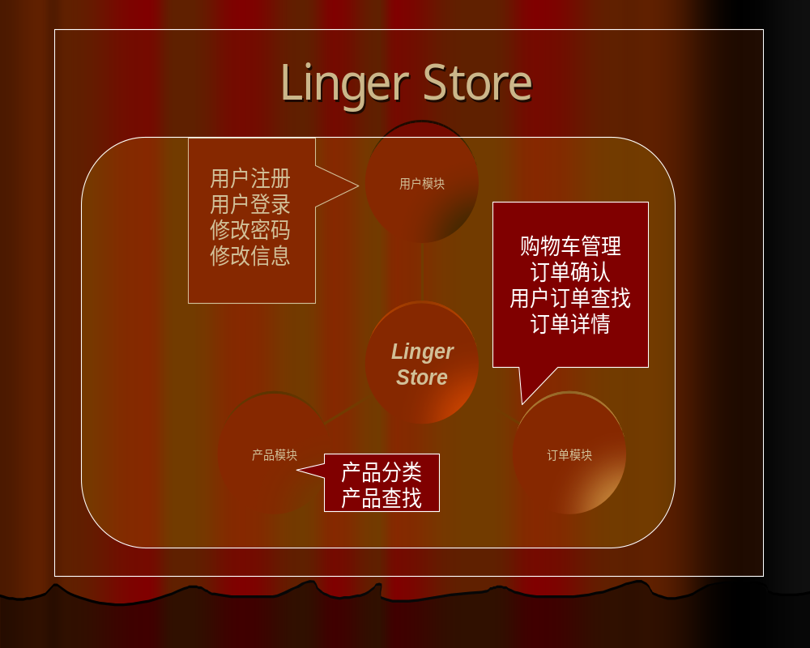
网站内容
网站内容规划
网页设计
网站测试
网站维护
图.网站功能模块图

Slide 7
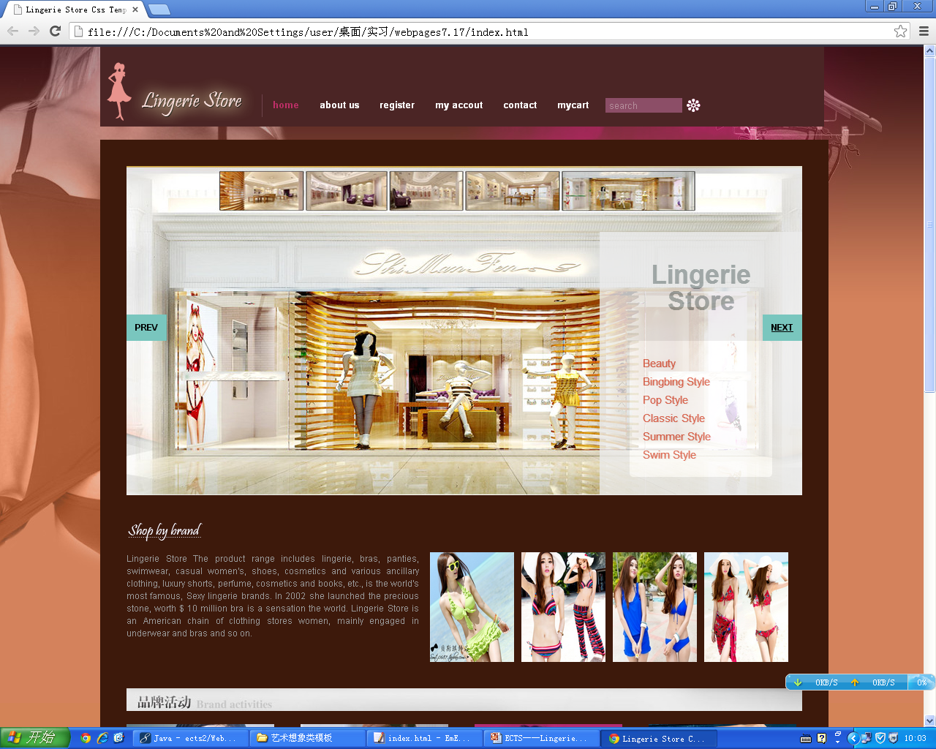

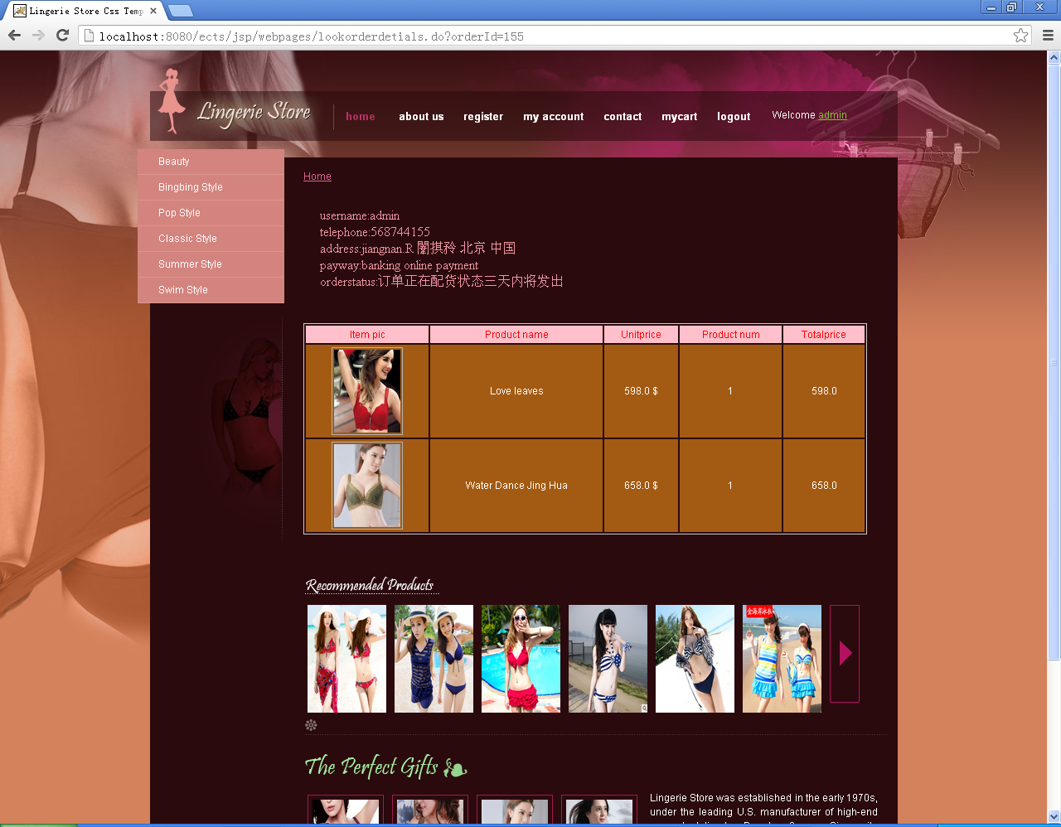
网站页面

Slide 8

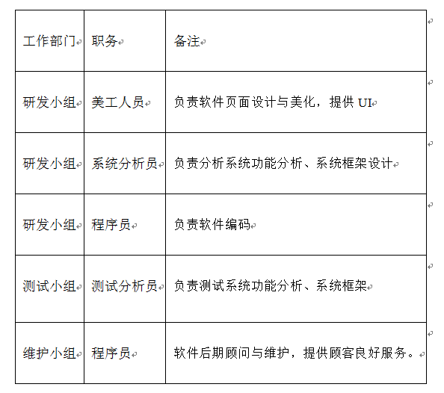
实施计划
工作任务以及人员分工

Slide 9
WBS任务责任矩阵
 | WBS任务责任矩阵
 | 1 | 2 | 3 | 4 | 5 | 6 | 7 | 8 | 9
系统管理同学 | RP | RP | RP |  |  |  |  |  | R
软件开发同学 |  | P | P | RP | RP |  | P
硬件管理同学 |  |  |  |  |  | P
软件测试同学 |  |  |  | P | P | R
质量保证同学 |  |  |  |  | P |  | R
软件配置同学 |  |  |  |  |  |  |  | RP | P
其他
说明：1：软件规划；2：需求开发；3：软件结构设计； 4：数据库设计；5：项目实施；
6：系统集成；7：质量保证 8：系统配置； 9：项目及文档提交；
R: 负责者 P：执行者

Slide 10
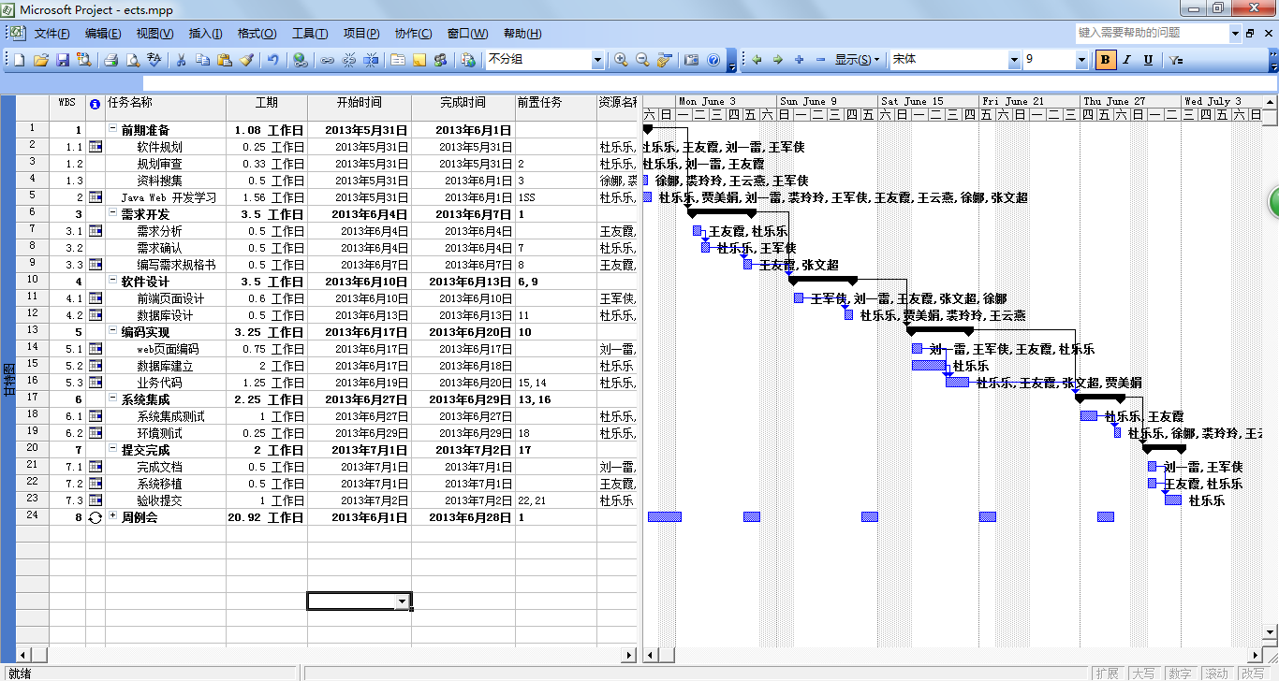
项目进度
Microsoft Project 软件设计进度计划将其截图如下：

Slide 11
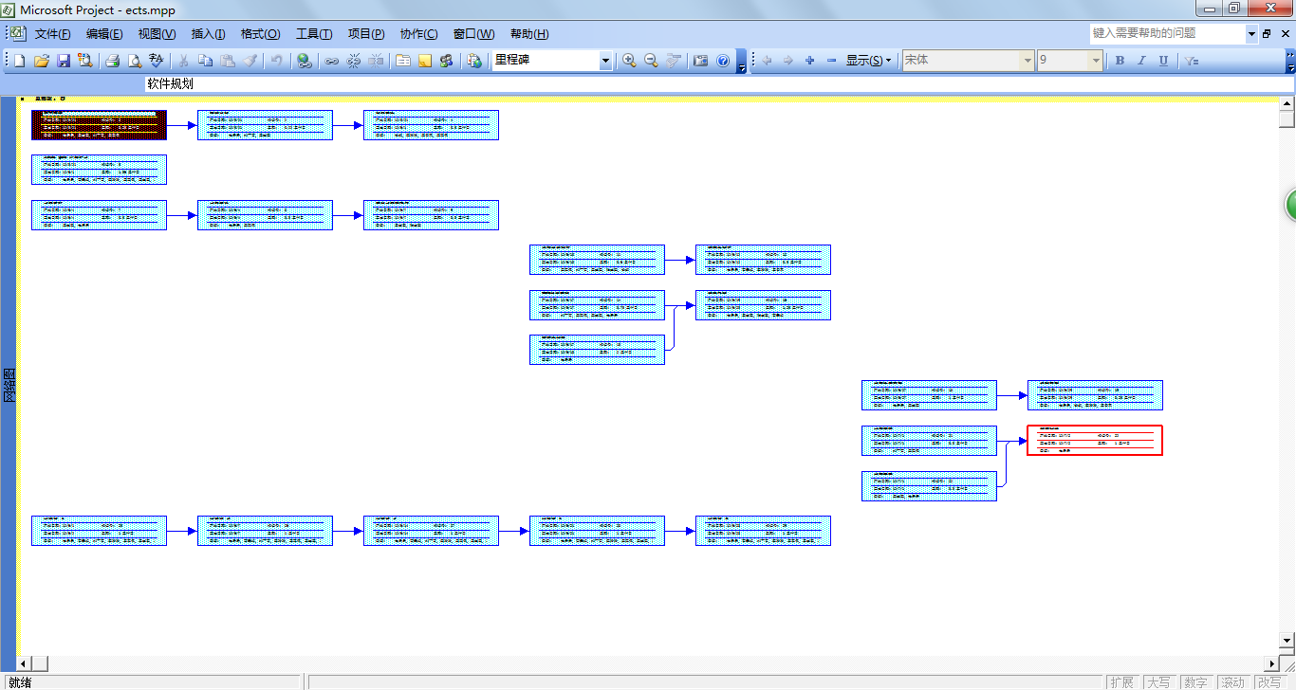
里程碑图

Slide 12
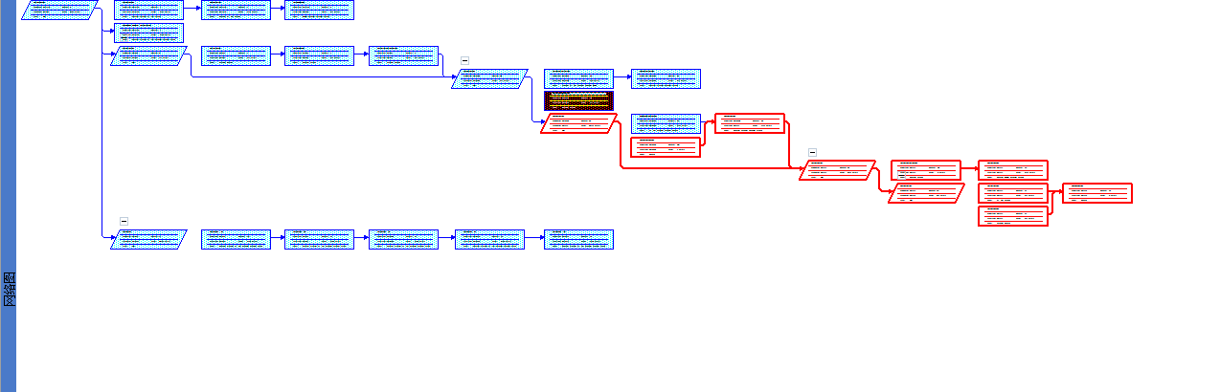
网络图

Slide 13
成本预算
估计成本步骤如下所示。
开发成本
假设内部开发成本=4300.00元，则
项目的管理和质量成本=开发成本*20%=860元
直接成本=4300+860=5160元。
间接成本(上网费用、耗材、团队互动)
间接成本=25%*直接成本=1290元。
总估算成本
项目总估算成本=5160+1290=6450元。
最后报价
利润占50%，风险基金占30%、利润15%、税费5%。则
项目总报价=6450*1.5=9675元。

Slide 14
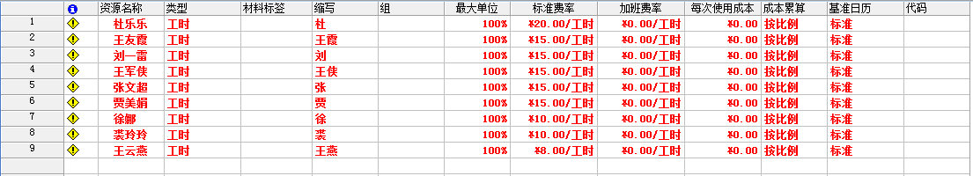
资源工作表

Slide 15
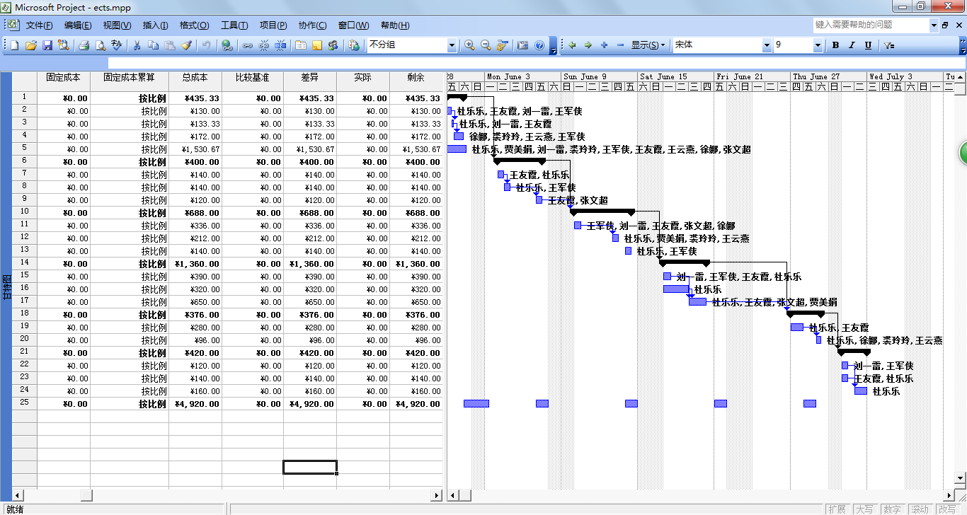
成本预算表

Slide 16

风险分析
客户风险、过程风险、能力风险，成本风险、人力资源风险、设备资源风险、技术风险、质量风险、时间风险、
需求风险

Slide 17
质量管理
质量管理的方法
增强的组员的质量意识与管理意识，职责和工作的程序，促使的管理人员由“人治”转向“法治”。
针对每一项质量目标，应制定实现的具体实施措施和实施计划，并落实负责人，并且应制定衡量质量目标实现状况的方法和评价的依据。
项目管理软件：
Microsoft Project 2007，svn服务器等。

Slide 18
沟通计划
每周例会
每周例会时间由小组负责人自己拟定，因为 要满足各成员在场，所以时间弹性比较大，但确定每周例会时必须的。
每天交流
项目小组成员之间要每天进行交流，使用电话、QQ等进行讨论有问题及时解决。

Slide 19

谢谢观看！

